Slide 1
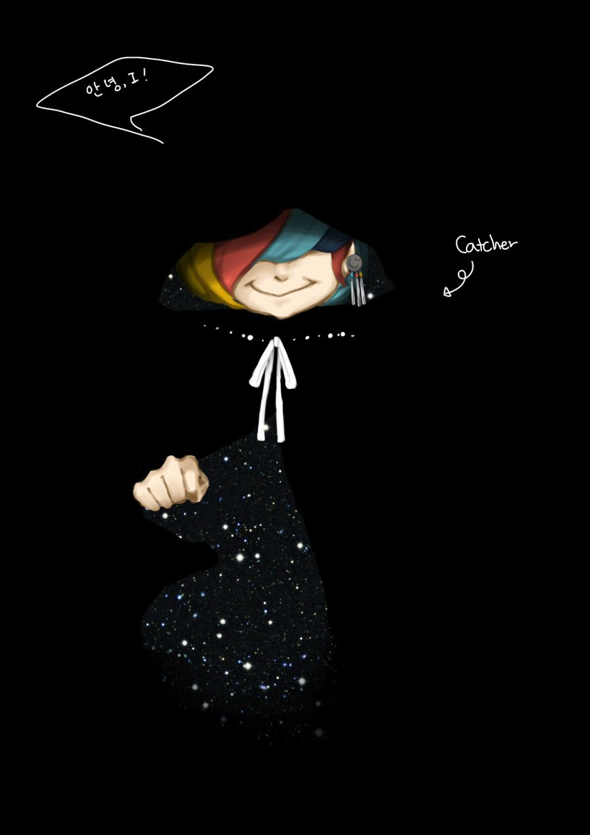
D
Line Plus X CATDOG

Slide 2
System
Play Style
Map
Unlock

Slide 3
System 1) Play Style
Game – Menu – Game – Menu … 의 Flow
단순 반복 Play
Game 목표 : 화폐 수집 및 해금

Slide 4
System 2) Map
원형 미로 모양 Map
시작 지점에 Mini Map 표시
Trigger 작동 시 전체 Map이 넓어짐
Game 종료 : 제한시간, 적

Slide 5
System 3) Unlock
화폐를 사용하여 Story Unlock 가능
Game 내 생존 시간 증가
모든 Story 해금 시 Game End

Slide 6
Thank you!
And any questions?

Slide 7
Developers
14 양은정
기획, 프로그래밍, 아트
?? ?????
사운드

